Slide 1
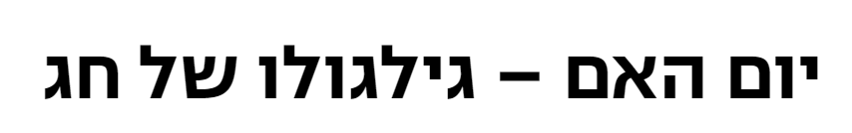

יום המשפחה

Slide 2
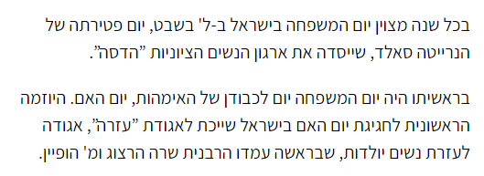
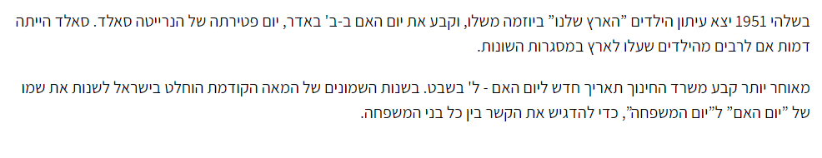

Slide 3

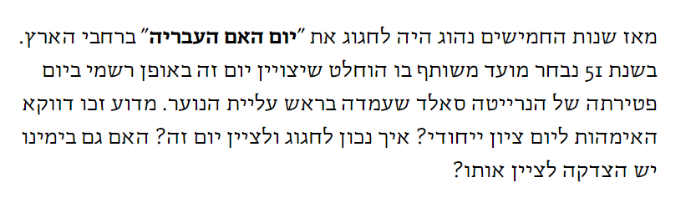

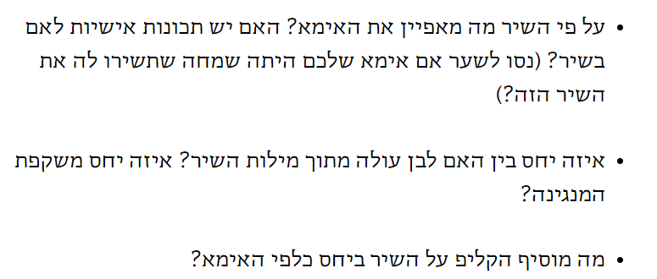
יום האם..
הקשיבו לשיר...
https://www.youtube.com/watch?v=dJhycXOQobk

Slide 4
משפחות
מאת: אלה כנען
עולמנו מלא במשפחות כה רבות ,
מכל המינים ומכל הצורות.
יש משפחות של אמא ואבא וכמה ילדים,
יש משפחות של ילד אחד וזוג הורים.
יש משפחות גדולות עם סבים וסבתות,
יש משפחות עם הרבה דודים ודודות.
יש משפחות שיש רק סבא אחד,
או סבתא
או דודה
או ידיד מיוחד.
יש משפחות שיש בהן רק הורה אחד,
שאוהב כפול ופעמים ובאופן מיוחד,
ולפעמים זוהי אם, לפעמים זהו אב,
גם במשפחה מצומצמת כל ילד נאהב.
יש משפחות של שתי אמהות ,
יש אמא וסבתא ולפעמים יש דודות.
יש משפחות של שני אבות,
או של אב ושל דוד,
ולפעמים זה נראה מסובך עד מאוד.
עולמנו מלא במשפחות כה רבות,
מכל המינים ומכל הצורות,
ובכל משפחה, לא משנה מאיזה הסוג,
חבל של אהבה קשור וארוג,
ובבסיס הדבק שמחבר את כולם,
זוהי אהבה שסמיכה מקשר של דם.

Slide 5
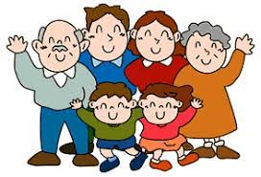
הכל נשאר במשפחה
משחק

Slide 6
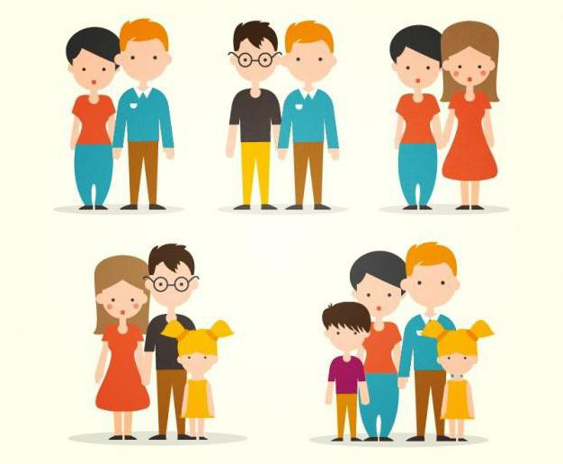
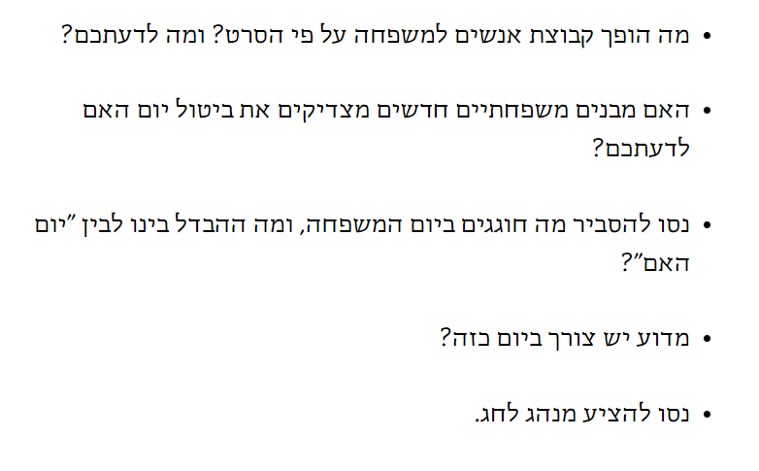
מיום האם ליום המשפחה
צפו בסרטון מה השאלה
https://youtu.be/9JHDCngGnMM

Slide 7
